Slide 1
Deep Learning For Computer Vision
What I learned about
Minsu Jeong

Slide 2
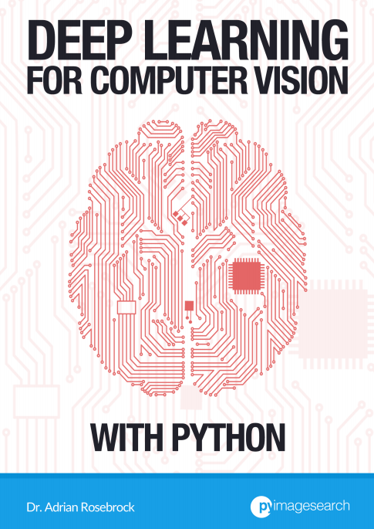
Deep Learning for Computer Vision with Python — Starter Bundle

Slide 3
What is Deep Learning?

Slide 4
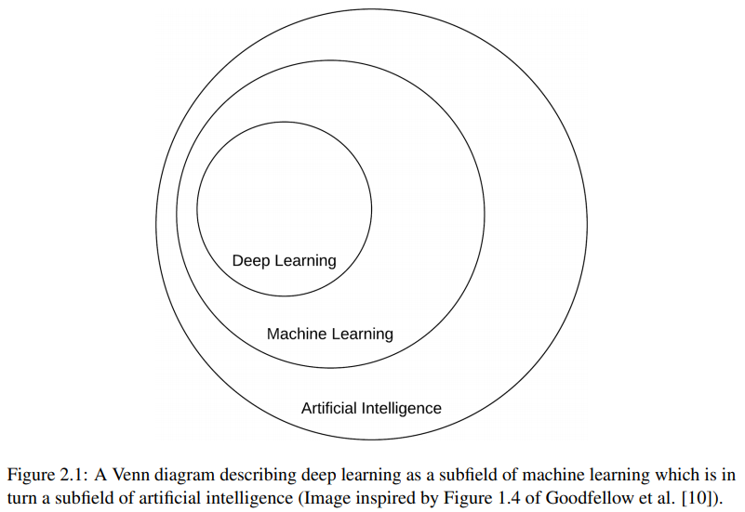
Deep Learning
Deep Learning, Machine learning, Artificial Intelligence
Notes:
딥러닝, 머신러닝, AI의 범주
DL -> ML -> AI
인공지능은 사람의 지능을 모방하여 컴퓨터가 대체할 수 있도록 하는 방법을 연구하는 분야
머신러닝은 사람이 학습하듯 컴퓨터에게 대량의 데이터와 알고리즘을 통해 컴퓨터 그 자체를 학습시켜 작업 수행 방법을 익히게 하는 것
딥러닝은 머신러닝에서 발전된 형태로 완전한 머신러닝을 실현하는 기술이다. 즉, 사람이 학습할 데이터를 입력하지 않아도 스스로 학습하고 예측한다.

Slide 5
Deep Learning
Deep Learning vs Machine learning
The most obvious difference between machine learning and deep learning
human intervention
Notes:
1. 여기서 딥러닝을 이해하기 위해 가장 흔하게 질문 받는 것이 바로 ‘머신러닝과 딥러닝의 차이‘
2. 단어의 뜻을 해석
3. 이제부터 하나씩 차이를 살펴봄.
머신러닝과 딥러닝의 가장 명확한 차이는 사람의 개입

Slide 6

Deep Learning
Deep Learning vs Machine learning
Incorrect Prediction
Notes:
컴퓨터에게 학습을 시킨 후 어떤 문제에 대해 결과를 예측을 하게 됨.
머신러닝 : 부정확한 예측을 반환하면 엔지니어가 개입하여 조정
딥러닝 : 알고리즘의 자체 neural network를 통해서 예측의 정확성 여부를 스스로 판단
결과(학습 방법의 차이)
머신러닝 : 컴퓨터에게 먼저 다양한 정보를 가르치고 학습한 결과에 따라 새로운 것을 예측
딥러닝 : 이러한 학습조차도 인간이 가르치지 않아도 스스로 미래의 상황을 예측

Slide 7
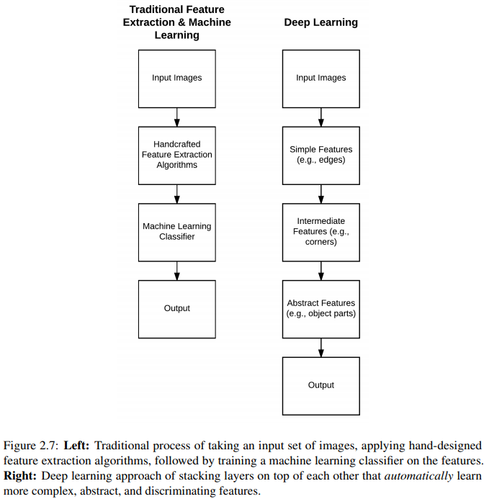
Deep Learning
Deep Learning vs Machine learning
Notes:
왼쪽 : 특징 추출 알고리즘을 수작업으로 설계를 하여 이 특징에 대한 머신 러닝 분류기를 훈련시킴
오른쪽 : 자동으로 학습되는 레이어를 서로 겹처서 쌓는 접근 방식.(기본, 중간, 추상) 더 복잡하고 추상적이며 차별적인 특징들을 가짐.

Slide 8
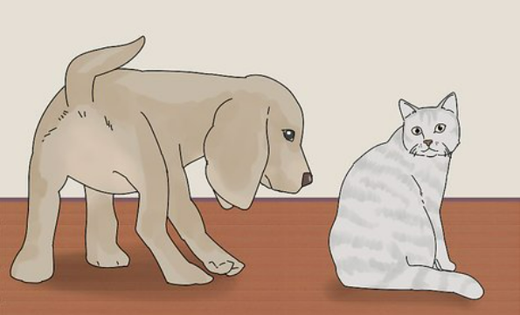
Deep Learning
Deep Learning vs Machine learning
Machine Learning
For distinction, ear shape is important.
Deep Learning
For distinction, find better feature
https://ko.wikihow.com/%EA%B0%9C%EC%99%80-%EA%B3%A0%EC%96%91%EC%9D%B4-%EC%9E%98-%EC%A7%80%EB%82%B4%EA%B2%8C-%ED%95%98%EB%8A%94-%EB%B0%A9%EB%B2%95
Notes:
Feature extraction(특징 추출) 개와 고양이 분류
머신러닝 : 사람은 귀의 모양을 중요하다고 생각하여 이에 대한 정보를 데이터화하여 머신러닝에 활용 -> 이 특정 feature에 대한 정보만을 학습
딥러닝 : 더 좋은 특징을 찾음. 꼬리의 길이 등 실제 분류 성능에 더 큰 영향을 미칠 수 있으며, 딥러닝은 이와 같은 중요한 포인트를 스스로 학습

Slide 9
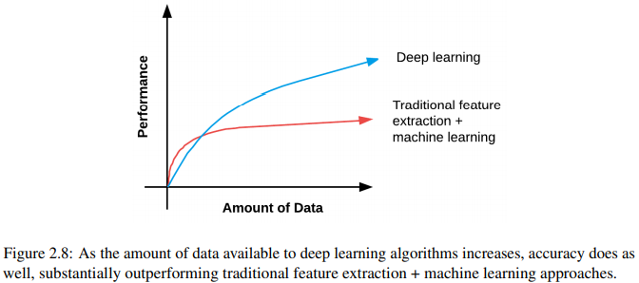
Deep Learning
Deep Learning vs Machine learning
Notes:
데이터 의존도(data Dependencies)
머신러닝과 딥러닝의 차이점으로 데이터 양에 따른 성능 차이
위의 그림 : 딥러닝은 주어진 문제를 해결하기 위해 중요한 feature를 직접 찾아냄. 따라서 데이터의 양이 충분하지 못하다면 성능에 한계가 있음
반대로 충분한 데이터가 주어진다면 사람이 인지하지 못한 더 주요한 feature를 찾아낼 수 있으며, 종종 더 좋은 성능을 내곤 함.

Slide 10
Image Fundamentals
Notes:
이미지 기본 요소들

Slide 11
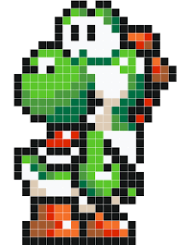
Image Fundamentals
Image, Pixel
Pixel
Image = a set of pixels
https://namu.wiki/w/%ED%94%BD%EC%85%80?from=%EB%B9%84%ED%8A%B8%EB%A7%B5
Notes:
픽셀 : 이미지의 원시 구성 블록 -> 디지털 이미지의 최소 단위
픽셀은 빛의 색상 or 강도로 간주
픽셀 수가 많을수록 좀 더 정교하고 매끄러운 이미지 표현 가능 -> 화질 or 해상도가 높다
이미지 : 픽셀을 다 모은 하나의 세트

Slide 12
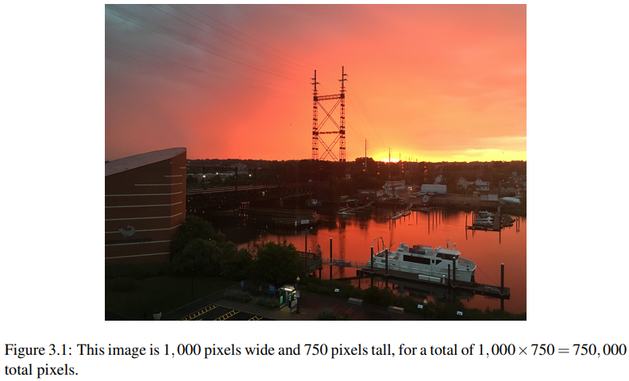
Image Fundamentals
Pixel
Total Pixels : 1000 X 750
column(Width) : 1000
Row(height) : 750
Notes:
해상도 : 1,000x750, 폭이 1,000pixel, 높이 : 750pixel
Row와 columns의 형태이므로 행렬로 개념화할 수 있음
이 경우 매트릭스는 750개의 행, 1,000개의 열로 표현할 수 있음.

Slide 13
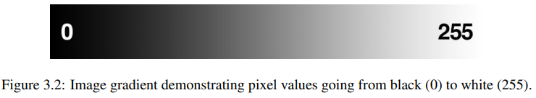
Image Fundamentals
Grayscale/Single Channel
Notes:
일반적으로 흑백이라고 불리는 그레이스케일은 검정색~흰색을 표현하는 색이다.
0은 검정색에 해당되며 255은 흰색에 해당된다. 숫자가 커질수록 색상이 밝아지게 된다.
싱글 채널이라는 용어가 나오게 되는데 이는 TV의 채널을 생각해보면 한 개의 채널만 있는 것이다.

Slide 14
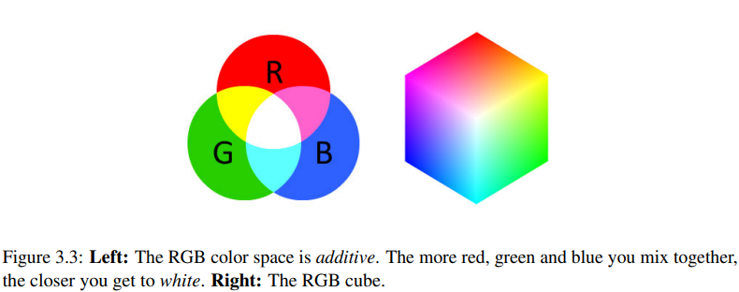
Image Fundamentals
Color
Notes:
RGB 색 공간은 그레이스케일/단일 채널과 같은 스칼라 값이 아니다.
컬러는 세 가지 값 목록으로 표시됨 – 빨간색 구성 요소에 대한 하나의 값, 하나는 그린, 하나는 블루를 가짐으로써 3개의 채널로 구성된다.
각 채널당 [0,255]범위에서 값을 정의할 수 있다.
각 색 공간이 더 많이 추가될수록 화소가 밝아지고 흰색에 가까워지는 특징이 있다.

Slide 15




Image Fundamentals
Color(RGB)
Red
Green
Blue
W x H x D metrix
(D = 1)
W x H x D metrix
(D = 1)
W x H x D metrix
(D = 1)
W x H x D
metrix
(D = 3)
Notes:
채널 이미지를 구성하는 RGB 이미지는 각각 빨간색, 녹색 및 파란색 구성 요소로 나타낼 수 있음.
각 채널별 폭 W, 높이 H, 채널 수 D의 세 개의 독립적인 매트릭스로 구성된 RGB 이미지를 개념화할 수 있다.
이 세 가지 매트릭스를 결합하여 형태 WxHxD를 가진 다차원 배열을 얻을 수 있다.
여기서 D는 심도 깊은 형태의 채널이다(RGB 색상 공간, D=3)

Slide 16
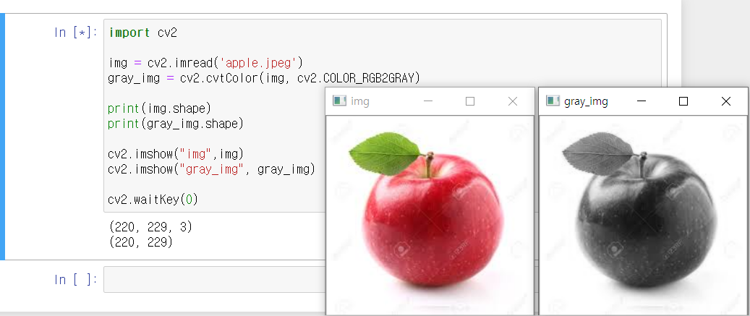
Image Fundamentals
Grayscale / Color
Notes:
주피터 노트북으로 사과 이미지의 차원에 대해 출력
왼쪽 : 컬러는 3개의 채널을 가지므로 3차원인 것을 알 수 있음
오른쪽 : 그레이스케일/싱글 채널로서 2차원인 것을 알 수 있음

Slide 17
What Is Image Classification?
Notes:
이미지 분류하는 방법에 대해 들어가기 전에 우리 인간과 컴퓨터가 이미지를 바라보는 관점에 대해 알아보겠습니다

Slide 18
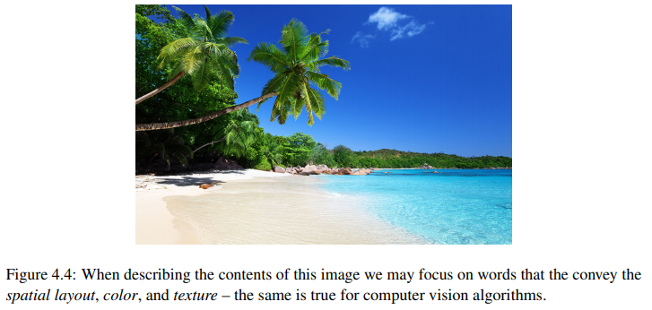
Image Classification
Notes:
먼저 해변이 펼쳐진 사진을 예로 들면, 인간은 이미지에 대해서 분석을 하게 됩니다.
공간적 : 하늘은 상단, 모래/바다는 하단
색상 : 하늘은 짙은 파란색이고, 바닷물은 연한 하늘색
텍스쳐 : 나무 + 바닷가 + 모래 등 -> 해변 이라고 인식
컴퓨터는 어떻게 인식할 수 있을까?

Slide 19
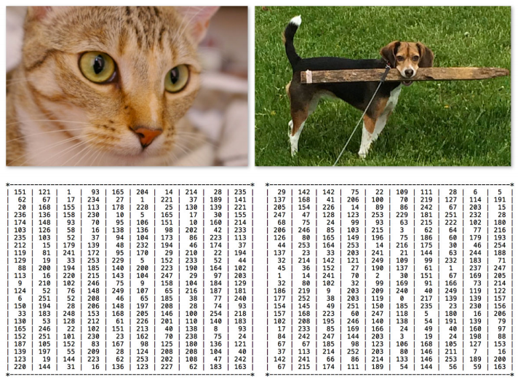
Image Classification
Notes:
다음을 사진을 예로 들어보면
위쪽은 사람이 이미지를 바라보는 관점, 밑쪽은 컴퓨터가 바라보는 이미지의 관점
컴퓨터는 이미지를 수치화시켜 행렬단위로 표현하게 된다.

Slide 20
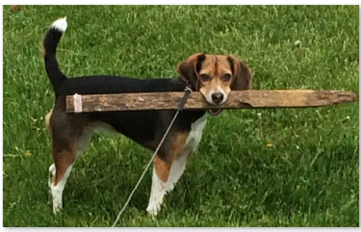
Image Classification
dog: 95%; cat: 4%; panda: 1%
Notes:
이 사진은 컴퓨터가 이미지를 큰 숫자의 행렬로 표현된 데이터를 받아 분류하는 알고리즘을 통해 확률적으로 검출해낸 결과이다.
그러면 이제부터 이러한 분류 작업을 컴퓨터가 수행하도록 하기 위한 방법에 대해 알아보겠습니다.

Slide 21
Image Classification
Types of Learning
● Supervised Learning
● Unsupervised Learning
● Semi-Supervised Learning
Notes:
이미지 분류를 위해 이미지를 학습 시키는 유형은 총 3가지가 있다.
Supervised learning
Unsupervised learning
semisupervised learning

Slide 22

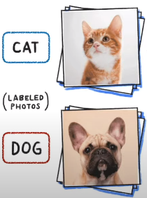




Image Classification
Types of Learning : Supervised Learning
Train
Predict
Prediction
Input data
(Labelled)
AI Model
AI Model
Notes:
라벨링된 이미지 데이터를 입력 데이터로 사용 -> 머신러닝을 통해 이미지를 학습시켜 AI model을 만듬 -> 만들어진 AI model을 가지고 분류를 진행
Supervised learning의 가장 큰 특징은 모델이 내놓은 예측에 대해서 참/거짓을 나눌 수 있어 정답을 비교하며 계속해서 업데이트를 진행하는 것이다.
높은 품질의 모델을 얻기 위해선 양질의 labelling 작업이 중요하다.

Slide 23
Image Classification
Types of Learning : Unsupervised Learning
Predict
Group 1
AI Model
Group 2
Notes:
라벨링이 되어 있지 않은 데이터를 입력 데이터로 사용 -> ML을 통한 분류 학습을 진행 -> 비슷한 특징을 가진 이미지들끼리 그룹을 만듬
Unsupervised learning은 참/거짓을 따지는 것이 목적이 아닌 데이터들의 성격을 파악하는 것이 목적이다.

Slide 24




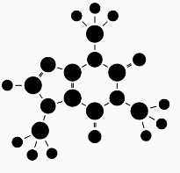
Image Classification
Types of Learning : Semi-supervised Learning
Unlabelled data
Pseudo-labelled data
Input data
(Labelled)
Labelled data
ML
(Semi-Supervised algorithm)
Partially developed Model
Prediction
(Aspect supervised learning + Unsupervised learning)
Notes:
라벨링된 데이터 일부를 입력 데이터로 사용 -> ML을 통한 학습 -> 부분적으로 개발된 모델에서 라벨링되지 않은 데이터 투입 -> 가상으로 라벨링된 데이터 + 라벨링된 데이터 -> 예측
Semi-supervised learning의 목표는 레이블이 달려있는 데이터와 레이블이 달려있지 않은 데이터를 동시에 사용해서 더 좋은 모델을 만들자는 것
많은 기계 학습 연구자들이 실험해본 결과 학습 정확도에 있어서 상당히 좋아짐을 확인하였다.

Slide 25
Image Classification
The Deep Learning Classification Pipeline
Dataset Collection
Dataset
Split
Train
Network
Evaluate
Notes:
딥러닝 분류 파이프라인
1. 데이터 수집 : 이미지를 학습시키기 위해선 데이터가 필요 /중요-유한한 범주, 각 범주에 대한 이미지 수는 대략적으로 동일 /이미지 불균형 -> 편견을 갖게 됨.
2. 데이터 분할 : 훈련 세트, 시험 세트로 분할/ 훈련 세트는 예측X -> 스스로 수정 모양을 학습하기 위해 사용/ 훈련 세트와 시험 세트가 서로 독립, 중복X
3. 네트워크 교육 : 훈련된 이미지들을 통해 네트워크를 훈련 여기서 목표는 우리의 네트워크가 레이블이 붙은 데이터의 각 범주를 인식하는 방법을 배우는 것
4. 평가 : 훈련된 네트워크를 가지고 평가할 필요가 있다. 왜냐하면 성능의 정도를 알아야 네트워크가 제대로 훈련이 되었는지 쓸만한지를 판단할 수 있기 때문

Slide 26
Parameterized
Learning
Notes:
매개변수화된 학습

Slide 27
Parameterized Learning
Four Components
● Data
- Input data for learning
● Scoring Function
- Data mapping to class label
● Loss Function
- Gap between Real value and Prediction value
- Function for Minimize errors
● Weights and Biases
- To increase classification accuracy
Notes:
Mapping : 어떤 값을 다른 값에 대응시키는 과정, 키 역할을 하는 데이터와 값 역할을 하는 데이터를 짝 지어 저장하는 데이터 구조
Data : 학습을 위한 입력 데이터
Scoring Function : 클래스 라벨을 위한 데이터 매핑
Loss Function : 실제값과 예측값의 차이, 차이를 최소화하기 위한 함수
Weights and Biases : 분류의 정확도를 높이기 위함.

Slide 28
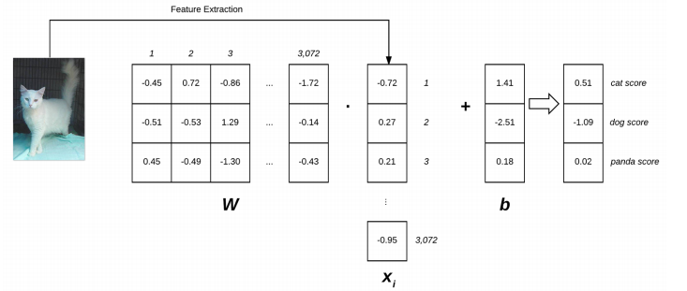
Parameterized Learning
Linear Classification: From images to Labels
32x32x3
Xi : list of pixel value
W : Number of class label about input data size
b : Scoring function to be switched and converted in one direction or another
Notes:
Xi : 픽셀 값의 배열화(32x32x3을 단일 열 벡터로 flatten 시킨 형태)
W : 입력 데이터 사이즈에 따른 클래스 라벨 수
B : 가중치에 실제 영향을 주지 않고 Scoring function을 다른 방향으로 전환하고 변환할 수 있게 해줌

Slide 29
Parameterized Learning
Adventages of Parameterized Learning and Linear Classification
Once we are done training our model, we can discard the input data and keep only the weight matrix W and the bias vector b.
-> substantially reduces the size of Model
2. Classifying new test data is fast.
-> In order to perform classification, we need to do
-> Faster than compare to K-NN Algorithm(compare each testing point to every training example)
Notes:
Parameterized learning 과 linear classification의 장점
1. 모델 훈련을 마치면 입력 데이터를 삭제하고 가중치 매트릭스 W와 바이어스 벡터 b만 유지 -> 모델의 크기를 크게(상당히) 줄일 수 있음
2. 새로운 시험 데이터의 분류는 빠르다. 분류를 수행하려면 다음식에 적용시킴 -> K-NN 알고리즘과 비교해서 더 빠르다.

Slide 30
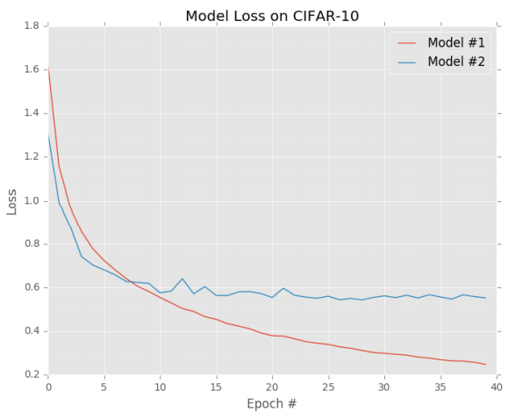
Parameterized Learning
Loss Functions
● Loss Function
- Gap between Real value and Prediction value
- Function for Minimize errors
Notes:
입력 데이터 포인트를 분류할 때 우리의 채점 기능이 얼마나 잘 하고 있는지를 정량화하는 데 사용
모델 #1은 전반적인 손실을 줄이고 있으며, CIFAR-10 데이터 세트에서 다른 이미지를 분류하는 데 사용하는 것이 더 바람직

Slide 31
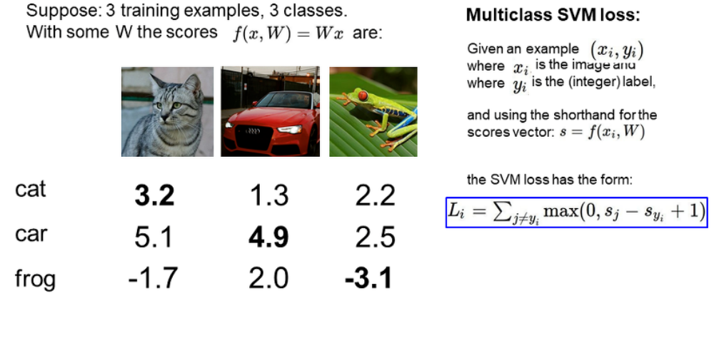
Parameterized Learning
Loss Functions : Hinge loss function(SVM)
Resource : cs231n lecture - loss functions and optimiztation
Hinge loss function
Notes:
서포트 벡터 머신(SVM) = 힌지(hinge)
Sj = 정답이 아닌 클래스 score, Syi = 정답 클래스 score

Slide 32
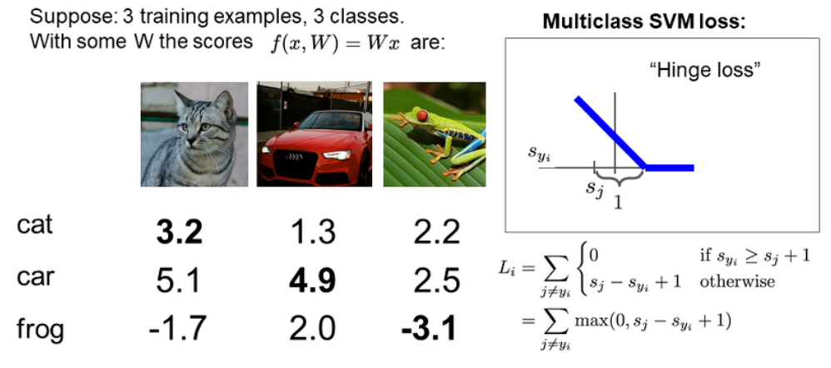
Parameterized Learning
Loss Functions : Hinge loss function(SVM)
Resource : cs231n lecture - loss functions and optimiztation
Notes:
정답클래스인(Syi)가 정답이 아닌 클래스(Sj) + Safety margin(1) 의 값보다 더 크면 loss는 0이다. 그것이 아니라면 값을 loss 값으로 가져라는 뜻.

Slide 33
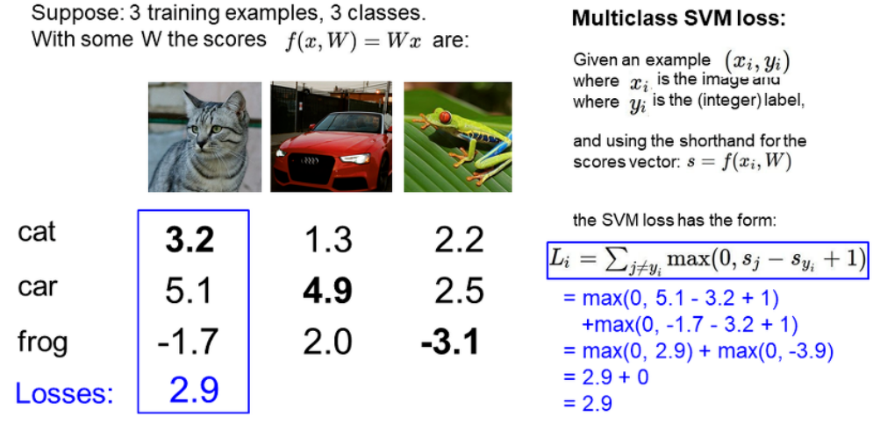
Parameterized Learning
Loss Functions : Hinge loss function(SVM)
Resource : cs231n lecture - loss functions and optimiztation
Notes:
정답이 아닌 클래스(car, frog) 에서 정답인 클래스(cat)을 빼서 계산

Slide 34
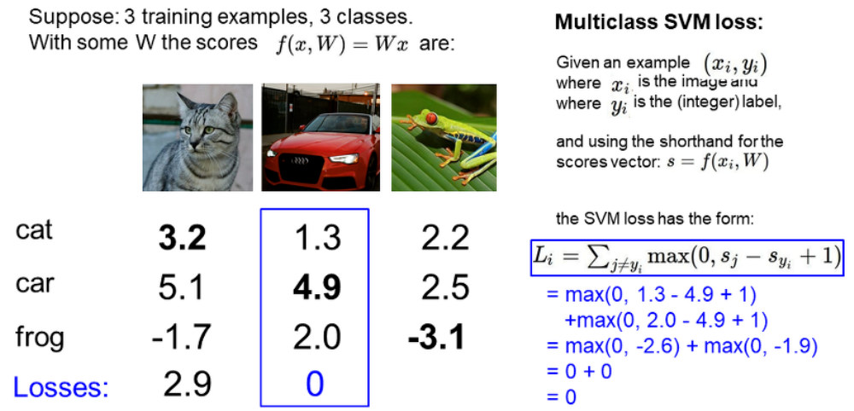
Parameterized Learning
Loss Functions : Hinge loss function(SVM)
Resource : cs231n lecture - loss functions and optimiztation
Notes:
정답이 아닌 클래스(cat, frog) 에서 정답인 클래스(car)을 빼서 계산

Slide 35
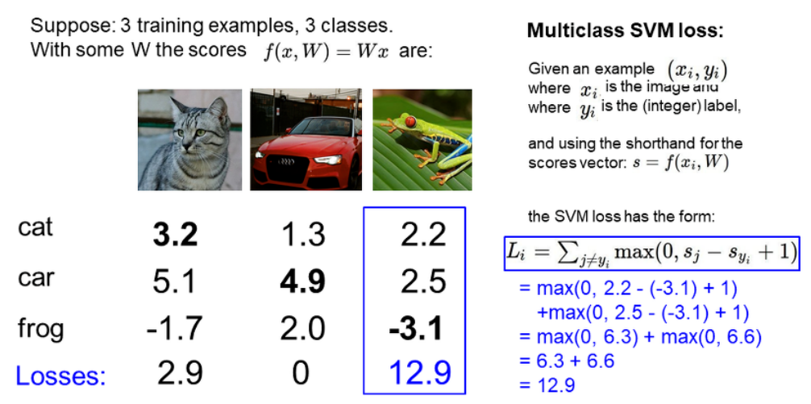
Parameterized Learning
Loss Functions : Hinge loss function(SVM)
Resource : cs231n lecture - loss functions and optimiztation
Notes:
정답이 아닌 클래스(cat, car) 에서 정답인 클래스(frog)을 빼서 계산

Slide 36
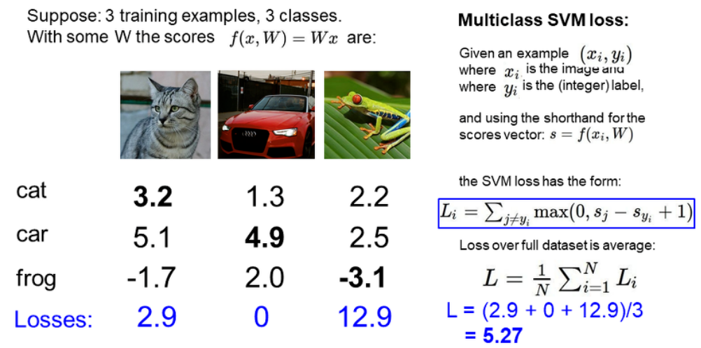
Parameterized Learning
Loss Functions : Hinge loss function(SVM)
Resource : cs231n lecture - loss functions and optimiztation
Notes:
3가지 계산 결과로 나온 loss들의 평균을 구함.
이것이 최종 hinge loss function의 결과 값

Slide 37
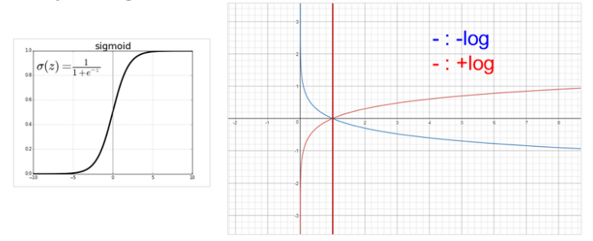
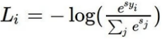
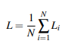
Parameterized Learning
Loss Functions : Cross-entropy loss function(softmax classifier)
Notes:
모든 스코어를 exp를 취하고 그걸 모두 더한 다음 원하는 클래스의 점수를 exp취해서 나눕니다. -> 확률값이 도출됨 -> softmax function
exp를 취하는 이유 -> softmax = multinomial logistic regression / Logistic regression = sigmoid / sigmoid 함수에 exp값이 취해져 있으므로 exp를 넣어 계산
log를 취하는 이유 -> x축이 확률, y축이 loss라고 생각하면 확률이 1에 가까워질수록 loss값이 0에 가까워지므로 –log를 취하게 된다.

Slide 38
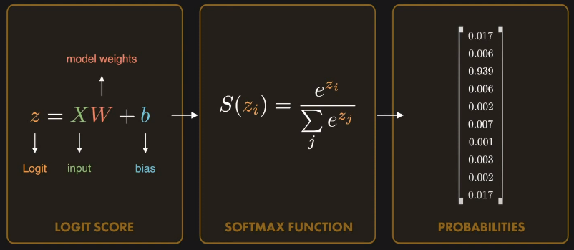
Parameterized Learning
Loss Functions : Cross-entropy loss function(softmax classifier)
Notes:
Scoring function에서 나온 결과 값 -> softmax function에 대입 -> 그 결과로 합이 1이고 0~1사이 숫자의 확률로 표현

Slide 39
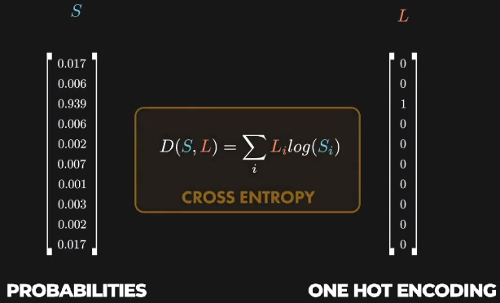
Parameterized Learning
Loss Functions : Cross-entropy loss function(softmax classifier)
Notes:
나온 확률들과 one-hot encoding 된 값을 cross-entropy loss function에 대입

Slide 40
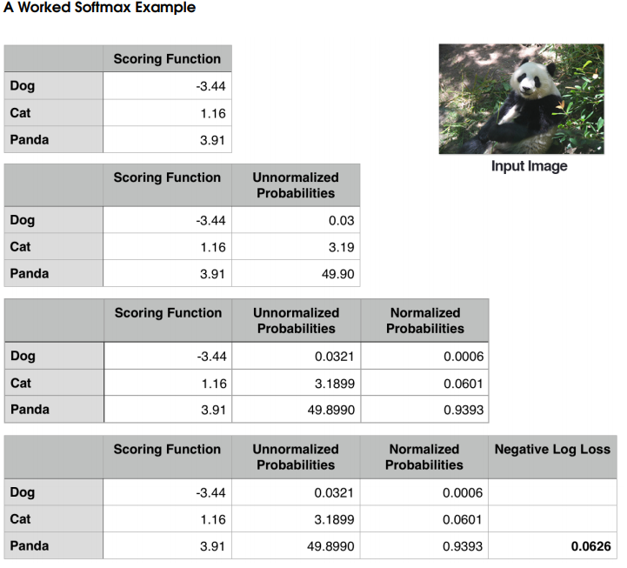
Parameterized Learning
Loss Functions : Cross-entropy loss function(softmax classifier)
Notes:
Cross-entropy loss function이 동작하는 단계를 표를 통해 수치로 표현한 그림
Scoring function -> exp -> unnormalized probabilities -> normalize -> n.p -> -log(softmax function)에 대입

Slide 41
Datasets for
Image Classification

Slide 42
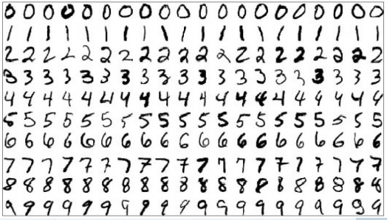
DataSets for Image Classification
MNIST
● HandWriting Dataset
● 0 to 9 in 10 classes
● 28x28(784pixel)
● Dataset : 70,000 images
● Training : 60,000 images
● Test : 10,000 images
Notes:
MNIST : NIST에서 제작한 손으로 쓴 숫자들로 이루어진 대형 데이터베이스
M(Modified) : 디지털 인식 작업에만 초점을 맞춘 데이터가 사전 처리 되었기 때문에

Slide 43
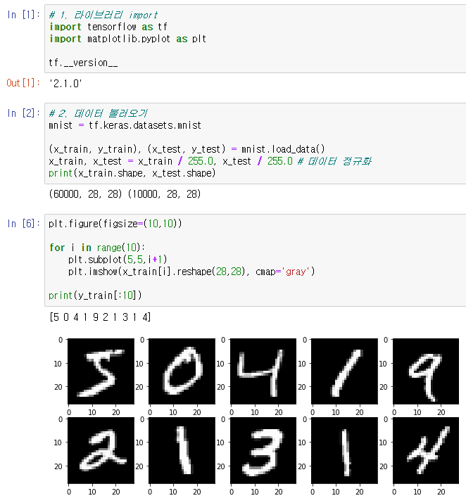
DataSets for Image Classification
MNIST

Slide 44
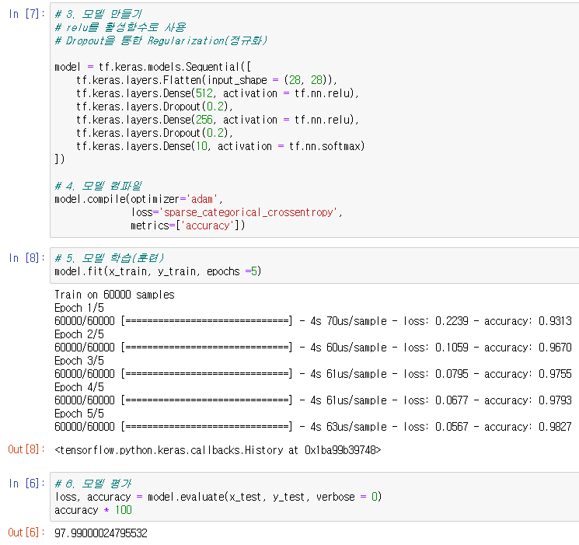
DataSets for Image Classification
MNIST

Slide 45
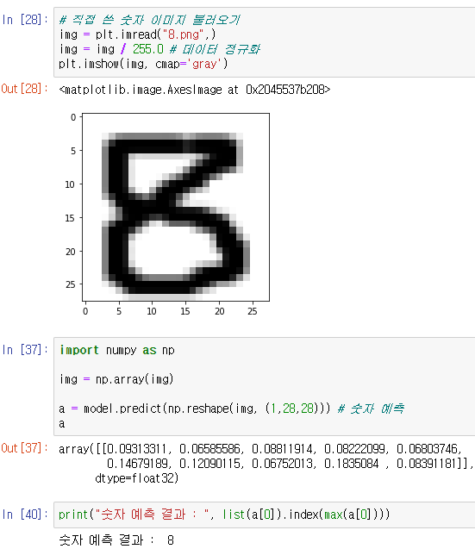
DataSets for Image Classification
MNIST

Slide 46
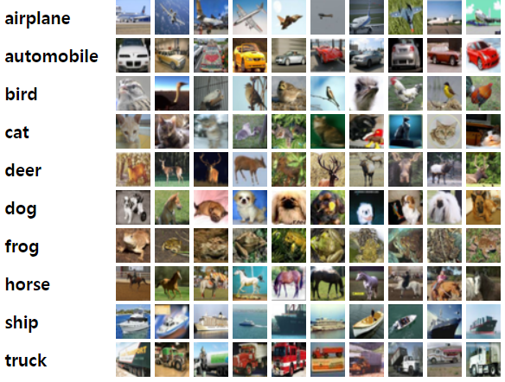
DataSets for Image Classification
CIFAR-10
● 32x32x3(RGB) images in 10 classes, with 6,000 images per class
● Dataset : 60,000 images
● Training : 50,000 images
● Test : 10,000 images

Slide 47
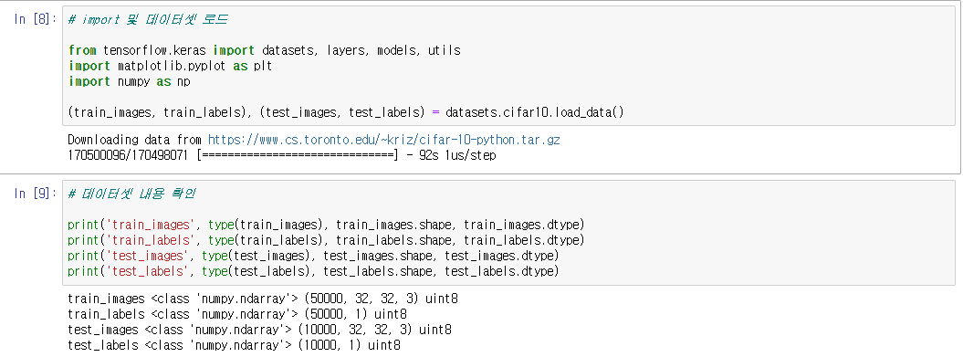
DataSets for Image Classification
CIFAR-10

Slide 48
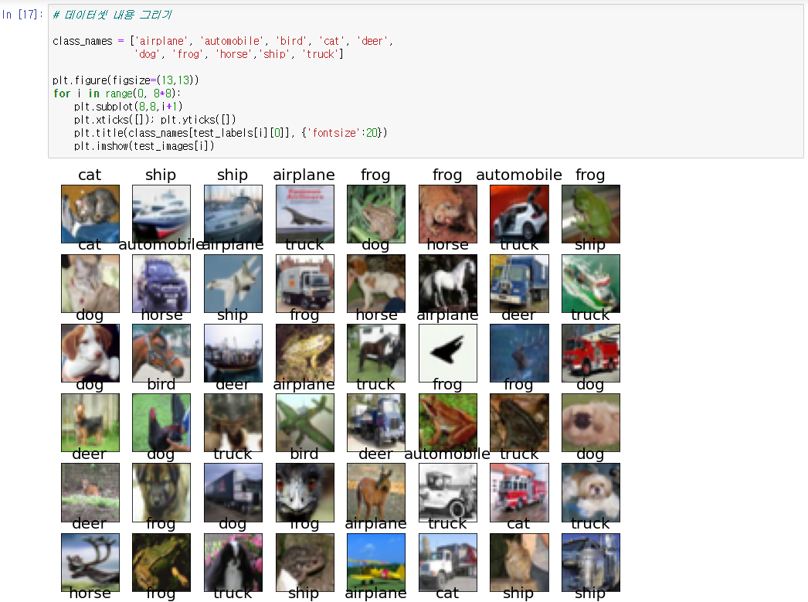
DataSets for Image Classification
CIFAR-10

Slide 49
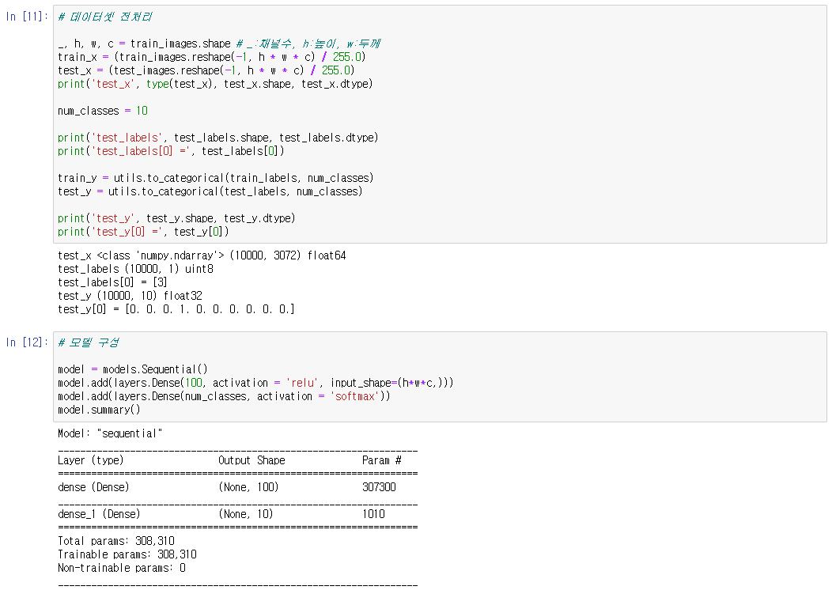
DataSets for Image Classification
CIFAR-10

Slide 50
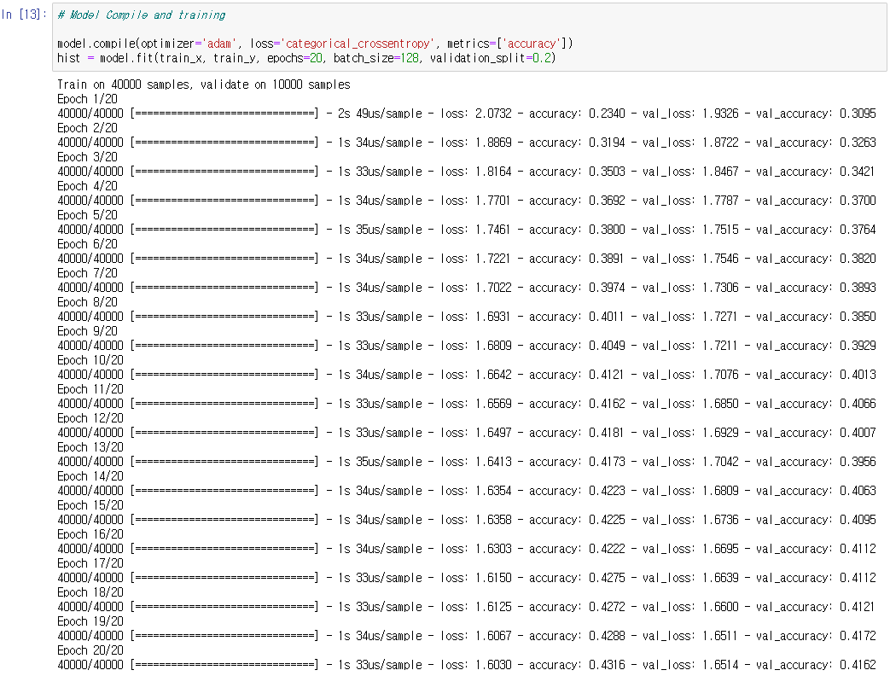
DataSets for Image Classification
CIFAR-10

Slide 51
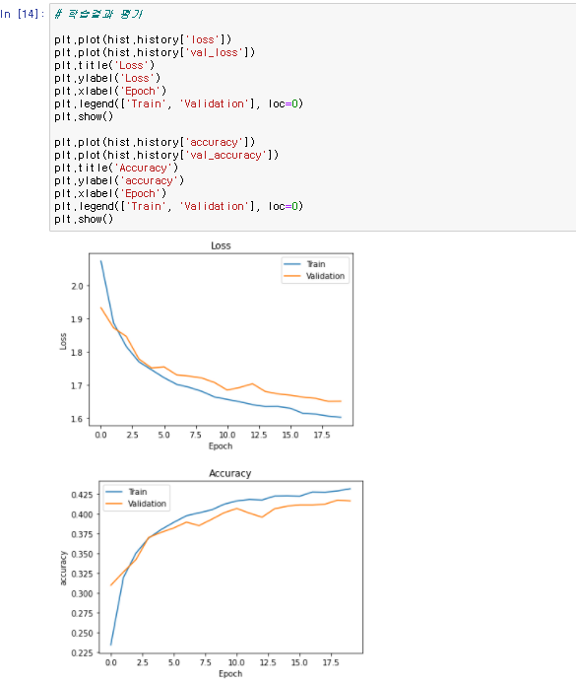
DataSets for Image Classification
CIFAR-10

Slide 52
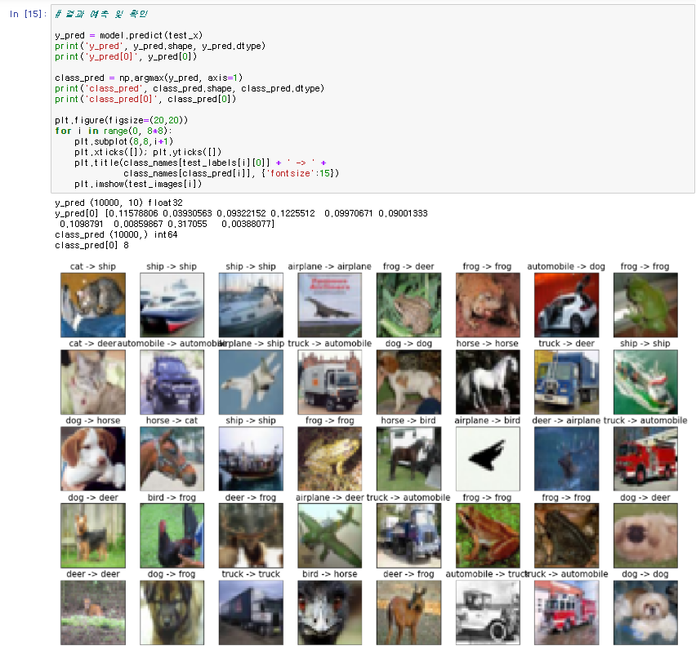
DataSets for Image Classification
CIFAR-10

Slide 53
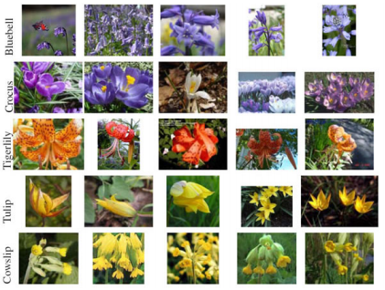
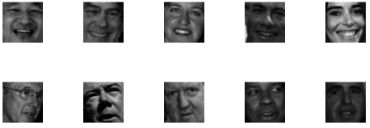
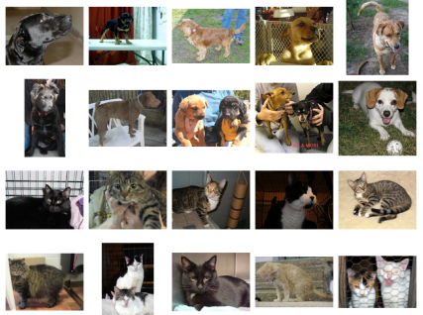
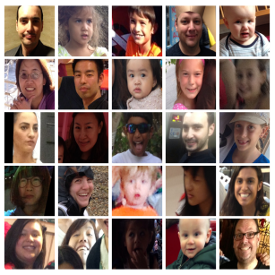
DataSets for Image Classification
etc
● SMILES
● Flowers-17
● Kaggle : Dogs vs cats
● Adience
Notes:
SMILES : 13,165장의 그레이스케일 이미지. 각 이미지마다 64x64의 크기를 가짐.
Dogs vs Cats : 2-class challenge이고 25,000개의 이미지 / 상위-25위까지 AlexNet 구조를 사용한 것으로 알려짐
Flowers-17 : 17개 종류의 꽃을 분류해낸 데이터셋 / 각 클래스 별 80개의 이미지를 가짐. / 딥러닝 모델 사용시->클래스당 1,000~5,000개의 예제 이미지를 사용하도록 권장(과적합)
Adience : 26,580의 이미지를 가지고 나이와 성별을 구분한 데이터셋이다. 이 데이터셋을 가지고 같은 나이와 성별인 이미지들을 정확하게 예측하는게 목표이다.

Slide 54
?
Q n A

Slide 55
Thank you

